Slide 1
TI III: Operating Systems & Computer Networks
Host-to-Network
7
7
6
6
5
5
4
4
Prof. Dr.-Ing. Jochen Schiller
Computer Systems & Telematics
Freie Universität Berlin, Germany
3
3
2
2
1
1

Slide 2
Content
Networked Computer & Internet
Host-to-Network
Internetworking
Transport Layer
Applications
Network Security
Example
Many hidden slides – pointers to more information, covered in the Computer Networking course
(3rd year BSc/1st year MSc)!

Slide 3
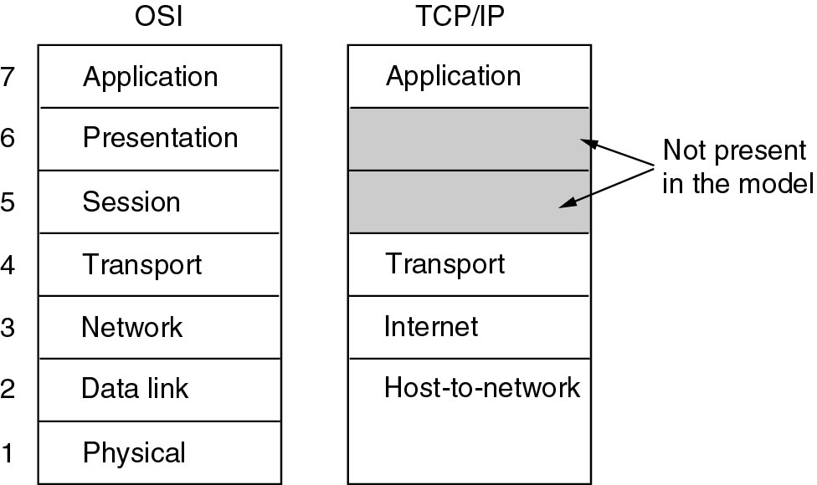
Physical Layer
We’ll use a bottom-up approach in this lecture.

Slide 4
Transmission of data requires physical representation of data
A Signal is the physical representation of data
An analog signal is a sequence of continuous values
A digital signal is a sequence of discrete values
Notes:
We do not discuss Planck units here ;-)

Slide 5
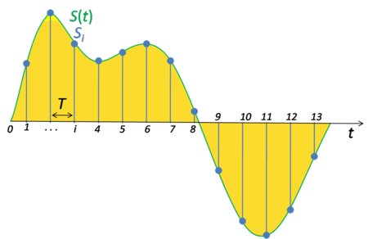
Computers deal with digital signals
The physical layer transmits data based on signals through space
The need to convert - Quantization
  Computers can only deal with digital data => discrete signal
  Physical mediums are by nature analog => continuous signal
  Must convert from digital signal to analog signal (and vice versa)
The need to measure - Sampling
  Computers can only deal with discrete time
  Physical mediums’ state vary continuously
  Must rely on periodical measurements of the physical medium (> 2 * bandwidth of the signal)
Source: https://en.wikipedia.org/wiki/Sampling_(signal_processing)
Source
Transmitter
NIC
Receiver
NIC
Destination

Slide 6
Electromagnetic Spectrum
Wired transmission
Twisted pair
Coaxial cable
Wave guide
Optical fibers
Hz
10³
10⁵
10⁷
10⁹
10¹¹
10¹³
10¹⁵
Long wave
Short wave
Micro waves
Infra red
Classical radio
TV
Visible light
Wireless transmission

Slide 7
Definition of Bandwidth & Throughput – Shannon brings this together!
Bandwidth
  Interval of the spectrum, difference between upper and lower frequencies, measured in Hertz
  Example: classical telephony over copper wires supports 300 – 3400Hz,
  thus bandwidth B = 3400Hz - 300Hz = 3100 Hz
Throughput
  Amount of bits per second transmitted over a system, measured in bit/s
Shannon brings this together
  Achievable data rate is limited by noise in real systems
  More precisely: by relationship of signal strength compared to noise, i.e., Signal-to-Noise Ratio (SNR, S/N)
  S: signal strength; N: noise level; B: bandwidth in Hz;
  S/N commonly expressed in dB: S/N [dB] = 10×log₁₀(S/N)
B = 3100 Hz
f [Hz]
300
3400
maximum throughput [bit/s] = B log₂ (1 + S/N)

Slide 8
Real technical systems are always bandwidth-limited
attenuation
threshold
0
frequency [Hz]
bandwidth

Slide 9
Fourier representation of periodic signals
1
1
0
0
t
t
ideal periodic signal
real composition
(based on harmonics)

Slide 10
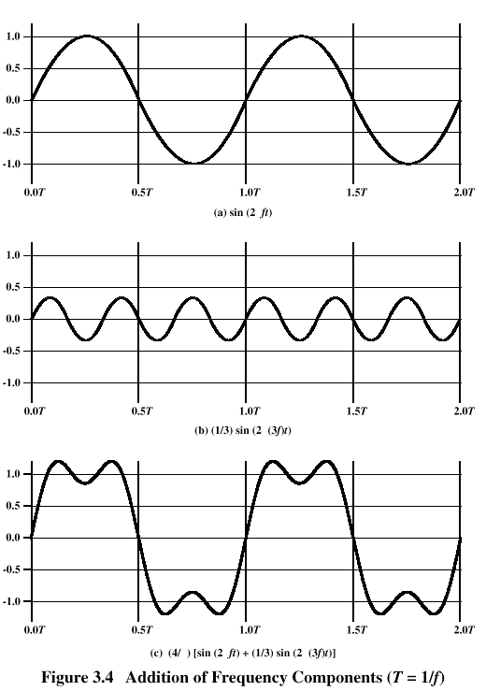
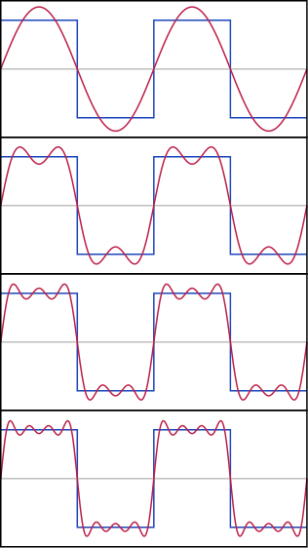
Composing periodic signals
Composing multiple frequencies:
  Example:
  Components of the signal are sine
  waves of frequencies f and 3f
  Composing a lot of different frequencies generates a variety of signals
S(t)
S(t)
t
t
Digital signal (mixed frequencies & amplitudes)
Voice signal (mixed frequencies & amplitudes)

Slide 11
Bit rate vs. bandwidth: Medium limiting harmonics
0 1 0 0 0 0 1 0 0 0
Transmitted data
(bit rate = 2kbps)
Ideal, requires infinite bandwidth!
1/400 s
Bandwidth 500 Hz
1. Harmonic
Bandwidth 900 Hz
1.+2. Harmonics
Bandwidth 1300 Hz
1.-3. Harmonics
Bandwidth 1700 Hz
1.-4. Harmonics
Bandwidth 2500 Hz
1.-5. Harmonics
t

Slide 12
Questions & Tasks
  Where/when do quantization and sampling create errors? Can we avoid these errors?
  Taking the classical telephony example: How often should the system sample the signal?
  What is the maximum data rate without noise? Is this realistic?
  Give simple examples of bandwidth limitations in everyday life!

Slide 13
Tasks of Physical Layer
Responsible for turning a logical sequence of bits into a physical signal that can propagate through a medium
  Many forms of physical signals
  Signals are limited by their propagation in a physical medium
  Limited bandwidth, attenuation, dispersion, and by noise
Includes connectors, media types, voltages, …
No error correction!
01001010110101
01001011001101

Slide 14
Tasks of Physical Layer
Bits can be combined into multi-valued symbols for transmission
  Gives rise to the difference in data rate (bits per sec, bit/sec) and baud rate (symbols per sec)
Two types
  Baseband transmission
  Broadband transmission

Slide 15
Basic Service of Physical Layer: Transport Bits
Physical layer should enable transport of bits between two locations A and B
Abstraction: Bit sequence (in order delivery)
  But no guarantee on correct transmission of bits
Bits
Bits
SAP of Layer 1
SAP of Layer 1
Layer 1 “Bit to
signal conversion”
Layer 1 “Signal to
bit conversion”
Layer 0 ”Physical connection”
Pair of copper wires

Slide 16
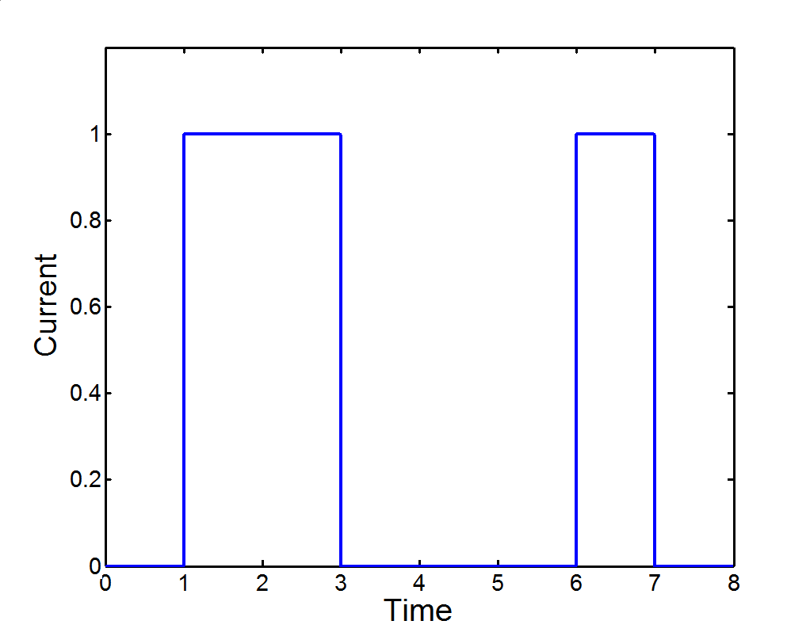
Example: Transmit Bit Pattern for Character “b”
Represent character “b” as a sequence of bits
Use ASCII code ➙ “b” = 98, as binary number 01100010
Resulting current on the wire:
Note: Abstract data is represented by physical signals – changes of a physical quantity in time or space!

Slide 17
What Arrives at the Receiver?
Typical pattern at the receiver:
What is going on here and how should we convert the signal back to a “b”?
Notes:
Attenuation ➙ Dämpfung
Dispersion ➙ Streuung
Refraction ➙Brechung

Slide 18
Wires
Twisted pair
Coaxial
Optical fiber
Copper core
Insulation
Copper core
Insulation
Shielding
Insulation and
mechanical protection
LED
Laser diode
Glas core
Protective layers
Notes:
Verwendete physikalische Medien
Kupferdoppeladern (UTP - Unshielded Twisted Pair): Zwei Kupferdrähte, die verdrillt sind, um Störeinflüsse abzuschwächen. Diese Medienform ist sehr billig und meist schon (aufgrund von Telekommunikationsanlagen) verlegt. Neben UTP gibt es auch noch die teureren, abgeschirmten Kabel mit Kupferdoppeladern, die sinngemäß STP (Shielded Twisted Pair) genannt werden.
Derzeit sind UTP Kabel weit verbreitet, die in unterschiedliche Kategorien aufgeteilt werden: UTP 1 bis UTP 5 (häufig auch als CAT 1 bis CAT 5 bezeichnet), wobei UTP 3 (16 MHz), UTP 4 (20 MHz), UTP 5 (100 MHz) und UTP 6 (200 MHz) für aktuelle Netzwerke interessant sind. Derzeit wird UTP 7 standardisiert, wobei für die Spezifikation eine maximle Frequenz von 600 MHz vorgeschlagen wurde (Damit wäre es durchaus möglich, ATM mit 622 Mbit/s zu realisieren!). UTP 5 Kabel sind derzeit wohl am weitesten verbreitet. Damit ist es möglich, Übertragungsraten von bis zu 155 MBit/s zu erreichen.
Koaxialkabel: Besser abgeschirmte Kupferkabel, die allerdings ziemlich unflexibel sind.
Lichtwellenleiter: Glaskern, in dem sich die Lichtwellen ausbreiten. Darum befindet sich ein Mantel mit einer größeren optischen Dichte als der Glaskern, so dass es zur Totalreflexion kommt und die Lichtwellen sich nur innerhalb des Glaskerns ausbreiten. Vorteilhaft ist die immense Bandbreite (bis TerraHz), gute Abhörsicherheit und die sehr niedrige Dämpfung. Man unterscheidet die folgenden Arten von Glasfasern:
Multimode mit Stufenindex
Multimode mit Gradientenindex
Monomode
Auch im Bereich der Glasfasern lassen sich unterschiedliche Reichweiten erzielen: Sie reichen von etwa 2 km bei Multimodefasern bis zu 40 km bei Monomode Glasfasern.

Slide 19

Wireless Transmission
Radio range
Examples: 802.11 (WLAN), mobile phones, Bluetooth
Examples: Television, deep space communication
Satellite
Up link
Down link
Base station
Infrastructure
Notes:
Funktechnik: Keine Kosten für das Medium, allerdings geringe Reichweite und Bandbreite, sowie Störeinflüsse, die von der örtlichen Gegebenheit abhängen.
Auch bei der Funk- und Satellitentechnik gilt es zu differenzieren. Beispielsweise bietet die Satellitenkommunikation hohe Bandbreiten, die jedoch auf die Nutzer aufgeteilt werden müssen. Im terrestrischen Bereich gibt es beispielsweise das GSM-System zur mobilen Kommunikation, welches derzeit Datenraten bis 9.600 kbit/s erlaubt. Allerdings kann der Benutzer sich dabei quer durch Europa bewegen.
Im lokalen Umfeld, beispielsweise auf einem Stockwerk, gibt es die Möglichkeit, mittels der Funktechnik höhere Übertragungsraten zu erreichen. Erste Systeme sind bereits verfügbar, beispielsweise erreichen die WaveLAN II Adapter der Firma Lucent bereits heute Übertragungsraten bis 11 Mbit/s.

Slide 20
Multiplexing
Communication medium is scarce resource
Optimize medium usage by multiplexing
Space Division Multiplexing (SDM)
Bundling of wires
Notes:
Geteilte Medien
Oft hat man ein Medium mit einer hohen Bandbreite, die von einem Sender alleine nicht ausgenutzt wird. Zusätzlich hat man mehrere Sender, die das Medium benutzen wollen. Also müssen sich diese Sender das Medium teilen. Dieses Teilen nennt man auch Multiplexen (Bündelung) des physikalischen Mediums. Man bezeichnet das ganze Medium, welches von allen benutzt wird als Übertragungsweg. Die einzelnen virtuellen Kanäle, die durch Multiplexen entstehen, werden als Übertragungskanal bezeichnet. Somit besteht ein Übertragungsweg aus mehreren Übertragungskanälen, die man wie folgt erhalten kann:
Raummultiplex: Die Mehrfachnutzung des Mediums wird beim Raummultiplex dadurch realisiert, dass mehrere physikalische Leitungen (Adern(paare)) zusammengefasst werden.
Zeitmultiplex: Bei diesem Multiplexverfahren bekommt ein Sender/Empfänger-Paar das Medium nur für eine gewisse Zeitperiode zugeteilt, besitzt aber in dieser Zeitspanne die volle Bandbreite des Mediums. Zwischen den einzelnen Zuteilungen des Mediums liegt meist noch eine kleine Schutzzeit, um die einzelnen Zeitschlitze vor Störungen zu schützen. Das Zeitmultiplex-Verfahren eignet sich nur für die Übertragung von zeitdiskreten Signalen, d.h. vor allem für Basisband-Übertragungsverfahren.
Beim Zeitmultiplexen ist keine echte Gleichzeitigkeit oder Parallelität der Übertragung mehr gegeben, da zu jedem Zeitpunkt immer nur ein Teilnehmer-Paar kommunizieren kann. Zusätzlich lässt sich unterscheiden zwischen starrem Zeitmultiplex, d.h. die Reihenfolge der Sender bei der Zuteilung bleibt immer gleich, und anforderungsgesteuertem Zeitmultiplex, bei dem derjenige einen Zeitschlitz bekommt, der gerade etwas zu senden hat.

Slide 21
Multiplexing
Time Division Multiplexing (TDM)
Bandwidth
A → B
C → D
B → A
D → A
A → B
Time slots
Time
Notes:
Geteilte Medien
Oft hat man ein Medium mit einer hohen Bandbreite, die von einem Sender alleine nicht ausgenutzt wird. Zusätzlich hat man mehrere Sender, die das Medium benutzen wollen. Also müssen sich diese Sender das Medium teilen. Dieses Teilen nennt man auch Multiplexen (Bündelung) des physikalischen Mediums. Man bezeichnet das ganze Medium, welches von allen benutzt wird als Übertragungsweg. Die einzelnen virtuellen Kanäle, die durch Multiplexen entstehen, werden als Übertragungskanal bezeichnet. Somit besteht ein Übertragungsweg aus mehreren Übertragungskanälen, die man wie folgt erhalten kann:
Raummultiplex: Die Mehrfachnutzung des Mediums wird beim Raummultiplex dadurch realisiert, dass mehrere physikalische Leitungen (Adern(paare)) zusammengefasst werden.
Zeitmultiplex: Bei diesem Multiplexverfahren bekommt ein Sender/Empfänger-Paar das Medium nur für eine gewisse Zeitperiode zugeteilt, besitzt aber in dieser Zeitspanne die volle Bandbreite des Mediums. Zwischen den einzelnen Zuteilungen des Mediums liegt meist noch eine kleine Schutzzeit, um die einzelnen Zeitschlitze vor Störungen zu schützen. Das Zeitmultiplex-Verfahren eignet sich nur für die Übertragung von zeitdiskreten Signalen, d.h. vor allem für Basisband-Übertragungsverfahren.
Beim Zeitmultiplexen ist keine echte Gleichzeitigkeit oder Parallelität der Übertragung mehr gegeben, da zu jedem Zeitpunkt immer nur ein Teilnehmer-Paar kommunizieren kann. Zusätzlich lässt sich unterscheiden zwischen starrem Zeitmultiplex, d.h. die Reihenfolge der Sender bei der Zuteilung bleibt immer gleich, und anforderungsgesteuertem Zeitmultiplex, bei dem derjenige einen Zeitschlitz bekommt, der gerade etwas zu senden hat.

Slide 22
Multiplexing
Frequency Division Multiplexing (FDM)
Multiplexing in general allows for a more efficient usage of a medium
  Discretized resource can be managed, allocated, scheduled...
A → B
Bandwidth
C → D
Sub-bands
B → A
D → A
Time
Notes:
Frequenzmultiplex: Bei einer breitbandigen Übertragung kann man das Frequenzspektrum in mehrere Frequenzbereiche aufspalten und jeden dieser Frequenzbereiche zu einem neuen Kanal machen. Diese Kanäle können dann unabhängig von den anderen benutzt werden. Sie besitzen natürlich nur einen Bruchteil der ursprünglichen Bandbreite. Meist ist deren Summe sogar kleiner, da man zwischen den Kanälen kleine Bereiche frei lässt, um gegenseitige Störungen der einzelnen Bänder zu verhindern. Dieses Verfahren eignet sich nicht direkt für die Übertragung im Basisband (Aufmodulierung ist jedoch möglich), aber es eignet sich für die Übertragung zeitkontinuierlicher Signale. Beim Frequenzmultiplex werden zur Verringerung des Nebensprechens zwischen den Teilbändern entsprechende Sicherheitsabstände gelassen.
Wellenlängenmultiplex: Beim Wellenlängenmultiplex handelt es sich physikalisch betrachtet um eine spezielle Variante des Frequenzmultiplex (Frequenz f und Wellenlänge λ besitzen eine feste Beziehung, Lichtgeschwindigkeit im Vakuum c = λ*f und sind daher begrifflich austauschbar), bei der verschiedene Wellenlängen über eine einzelne Glasfaser übertragen werden – dies ist möglich, da sich die einzelnen Wellenlängen kaum oder nicht beeinflussen. Da hierbei aber die Frequenzen im optischen Bereich liegen und außerdem eine völlig neuartige Technik erforderlich ist, hat sich jedoch der Begriff Wellenlängenmultiplex (WDM, Wavelength Division Multiplex) durchgesetzt. Einzelne Kanäle sind beim Wellenlängenmultiplex bzgl. Bitrate und Übertragungsformat vollkommen unabhängig voneinander.

Slide 23
Typical Effects of Transmission
Limited bandwidth
Signal attenuation
Jitter, dispersion, …
Attenuation
Frequency [Hz]
Usable frequency band
Notes:
Die Dämpfung, die das Signal während des Transports auf dem jeweiligen Medium erfährt, bestimmt letztendlich auch die Bandbreite dieses Mediums. Der Zusammenhang zwischen Dämpfung und Bandbreite ergibt sich aufgrund folgender Eigenschaft der Dämpfung:
Die Dämpfung ist frequenzabhängig. Es lässt sich ein Frequenzspektrum angeben, außerhalb dessen die Dämpfung keine Auswertung des Ausgabesignals mehr zulässt.
Die Dämpfung ist eine zentrale Kenngröße für medienbedingte Abweichungen. Aus der Bandbreite lässt sich auf die maximale Schrittgeschwindigkeit schließen, mit der ein Kanal betrieben werden kann.
Zwei weitere Kenngrößen neben der Bandbreite sind die Dämpfungsverzerrung und Laufzeitverzerrung. Diese Verzerrungen drücken die Schwankungen der Amplitude, der Frequenz und der Phase bei ein und derselben Frequenz im Verlauf der Zeit aus.
Hinweis: Bei der physikalischen Einheit Dezibel handelt es sich um eine logarithmische Größe, die durch den sog. Signal-Rausch-Abstand definiert wird. Dieser wird mit S/N bezeichnet (N für noise). Die Einheit dB errechnet sich wie folgt:
[dB] = 10 · log₁₀(S/N)
Insbesondere ist dabei darauf zu achten, dass es auch eine negative Dämpfung geben kann!

Slide 24
Interference
Noise
  Background noise
  Thermal
Echoes
  E.g. at connections
Crosstalk
  E.g. interference across wires
ELF
  Extreme low frequency, e.g. 50/60 Hz AC
Spikes
  Short, high amplitude
…
Plus: attenuation, dispersion, refraction, phase shift …
Notes:
Störeinflüsse sind folgendermaßen charakterisiert:
Die Störeinflüsse (im Modell unter z(t) zusammengefasst) sind additive Komponenten zu den medienbedingten Abweichungen, die in ihrem genauen Verlauf nicht vorab bestimmbar sind.
Bei den oben angegebenen Arten von Störeinflüssen lassen sich solche feststellen, die im Grundsatz ständig vorhanden sind, wie das weiße Rauschen (Grundstöranteil) oder auch die Brummsignale (niederfrequente Störungen - Beispiel: 50 Hz, die von Stromversorgungsleitungen stammen). Andere Störeinflüsse können von anderen benachbart verlaufenden Medien erzeugt werden, wie etwa das Nebensprechen (Störungen von nebenliegenden Leitungen). Man kann aber auch quasi sich selbst stören, nämlich dann, wenn Echo-Bildungen von den eigenen Signalen entstehen. Die letzte Art, die Störimpulse, fasst alle weiteren Störungen zusammen, deren Ursache häufig gar nicht genau festgestellt werden kann (z.B. ein Umschaltvorgang im Medium, der kurzfristig zu Störimpulsen führen kann).
Störeinflüsse können sowohl kurzfristig als auch langfristig auftreten. Kurzfristige Störungen können beispielsweise durch transiente, stochastische Prozesse oder Impulsstörungen auftreten. Lange anhaltende Störungen werden beispielsweise durch Bündelfehler (Echobildung, Nebensprechen, (thermisches) Rauschen, Anschalten von induktiven Lasten (z.B. Motor)), aber auch durch Synchronisationsfehler hervorgerufen, wie auf der übernächsten Folie zu sehen ist.

Slide 25
Example: Results of Interference
Data
0 1 0 1 1 0 0 1 1 0 0 1 0 1 0
Signal
Inter-
ference
Signal with inter-ference
Sampling
Received
0 1 0 1 1 0 1 1 1 0 0 0 0 1
data
Original data
0 1 0 1 1 0 0 1 1 0 0 1 0 1
Error!
Notes:
Die besprochenen Störeinflüsse wirken sich derart aus, dass das empfangene Signal nicht mehr korrekt interpretiert werden kann. Im Beispiel wird ein Rechtecksignal angenommen, bei dem die „0“ durch einen niedrigen Pegel und die „1“ durch einen hohen Pegel codiert ist. Diesem Signal wird ein Störsignal überlagert, welches zwei Spitzen aufweist. Diese Spitzen bewirken, dass der Empfänger anstelle eines niedrigen Pegels einen hohen detektiert (wie im ersten Fehler) beziehungsweise umgekehrt (im zweiten Fehler). Durch diese falsche Interpretation wird die ursprünglich gesendete Bitfolge fehlerhaft weitergegeben.

Slide 26
When to Sample Received Signal?
How does the receiver know when to check the received signal for its value?
  One typical convention: In the middle of each symbol
  But when does a symbol start?
    The length of a symbol is usually known by convention via the symbol rate
The receiver has to be synchronized with the sender at bit level
  Link layer will have to deal with frame synchronization
  There is also character synchronization – omitted here

Slide 27
Overly Simplistic Bit Synchronization
One simple option, assume
  ... that sender and receiver are synchronized at some point in time
  ... that both have an internal clock that tics at every symbol step
Usually, this does not work due to clock drift
  Two different clocks never stay in perfect synchrony
Errors, if synchronization is lost:
Sender:
Receiver with a slightly faster clock:
Channel
1
0
1
1
0
1
0
0
1
1
0
1
1
0
1
1
0
0

Slide 28
Options to Tell Receiver When to Sample
Relying on clock synchronization does not work
Provide an explicit clock signal
  Needs parallel transmission over some additional channel
  Must be in synch with actual data, otherwise pointless
  Useful only for short-range communication
Synchronize receiver at crucial points, e.g. start of character or block
  Otherwise, let receiver clock run freely
  Relies on short-term stability of clock generators (do not diverge too quickly)
Extract clock information from the received signal itself

Slide 29
Extract Clock Information from Signal
Put enough information into data signal itself so that receiver can know immediately when a bit starts/stops
Would the simple 0/low, 1/high mapping of bit/symbol work?
Receiver can use 0-1-0 transitions to detect length of a bit
Fails depending on bit sequences, e.g. long runs of 1s/0s
  Receiver can loose synchronization
Not nice not to be able to transmit arbitrary data
Data
1 0 1 1 0 0 0
1 1 0 1

Slide 30
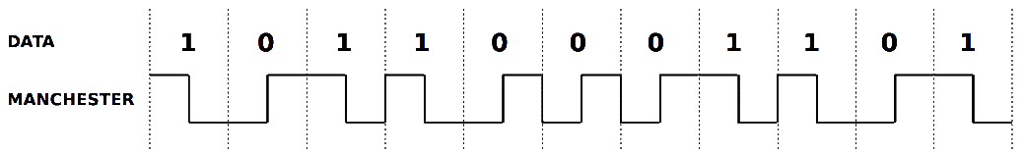
Manchester Encoding
Idea: At each bit, provide indication to receiver that this is where a bit starts/stops/has its middle
  For a 0 bit, have symbol change in middle of bit from low to high
  For a 1 bit, have the symbol change in middle of bit from high to low
The signal is self-clocking since one transition per period is guaranteed
Disadvantage: bit rate is as half as high as baud rate (i.e. changes in signal values)

Slide 31
Baseband vs. Broadband Transmission
Baseband transmission (all schemes described so far)
  Put digital symbol sequences directly onto the wire
    At different levels of current, voltage, …
  Problems:
    Limited bandwidth reshapes signal at receiver
    Attenuation and distortion depend on frequency
      Baseband transmissions have many different frequencies because of their wide Fourier spectrum
      Rectangular signal causes “infinite” spectrum
Possible alternative: broadband transmission
  Needed for wireless transmission (antennas) and frequency division multiplex

Slide 32
Broadband Transmission
Idea: Get rid of wide spectrum needed for baseband transmission
Use carrier (sine wave) for the symbols to be transmitted
  Typically, sine wave has high frequency
  But only a single frequency
Pure sine waves have no information, so its shape has to be influenced according to symbols to be transmitted
  Carrier has to be modulated by symbols (widening the spectrum)
Three parameters that can be influenced:
  Amplitude a
  Frequency f
  Phase φ
f(t) = a sin(2π f t + φ)

Slide 33
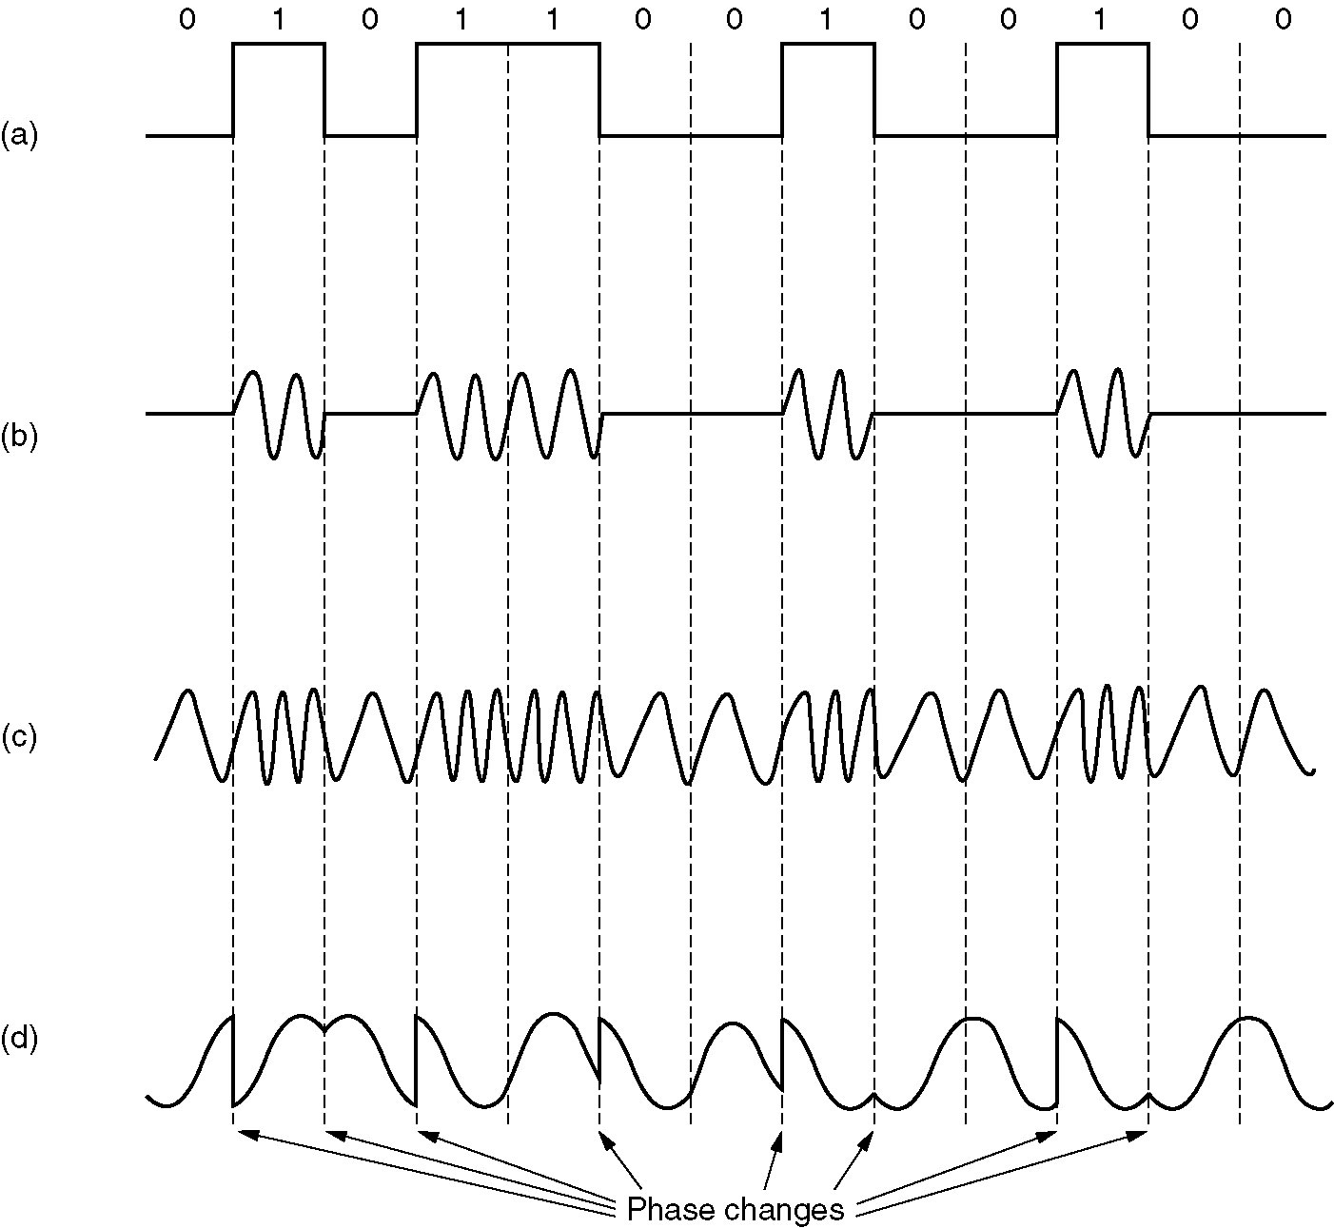
Amplitude Modulation (AM)
Amplitude modulated sine wave f_{A}(t) is given as
  f_{A}(t) = s(t) sin(2π f t + φ)
  Amplitude is given by the signal s(t) to be transmitted
Special cases:
  s(t) is an analog signal – amplitude modulation
  s(t) is a digital signal – amplitude keying
  s(t) only takes 0 and a as values – on/off keying
Examples:
Used in: LF, MF, and HF radio
Binary
data
On/off
modulated
carrier

Slide 34
Frequency Modulation (FM)
Frequency modulated sine wave f_{F}(t) is given by
  f_{F}(t) = a sin(2π s(t)t + φ)
  Modulation/keying terminology like for AM
Example:
Used in: VHF radio, TV, VHS, synthesizers
Binary
data
Frequency-
modulated
carrier
Note: s(t) has an additive constant in this example to avoid having frequency zero

Slide 35
Phase Modulation
Similarly, phase modulated carrier is given by
  f_{P}(t) = a sin(2π ft + s(t))
  Modulation/keying terminology again similar
Example:
s(t) is chosen such that there are phase changes when the binary data changes
  Typical example for differential coding
Binary
data
Phase-
modulated
carrier

Slide 36
Use More Than 0 and 1 in Channel
Who says we can only use 0 and 1 as possible levels for the transmitted signal?
Suppose the transmitter can generate signals (current, voltage, …) at four different levels, instead of just two
  To select one of four levels, two bits are required
Terminology
  Bits are 0 or 1, used in “higher” layers
  Symbols (with multiple values) are transmitted over channel
  Symbol rate: Rate with which symbols are transmitted
    Measured in baud
  Data rate: Rate with which physical layer processes incoming data bits
    Measured in bit/s

Slide 37
Example: Bits and Symbols
Use 4-level symbols to encode 2 bits:
  Map
  00 ➔ 0
  01 ➔ 1
  10 ➔ 2
  11 ➔ 3
  Symbol rate is only half the data rate as each symbol encodes two bits
3
2.5
2
Symbol value
1.5
1
0.5
0 1
1 0
0 0
1 1
0
0
1
2
3
4
Time

Slide 38
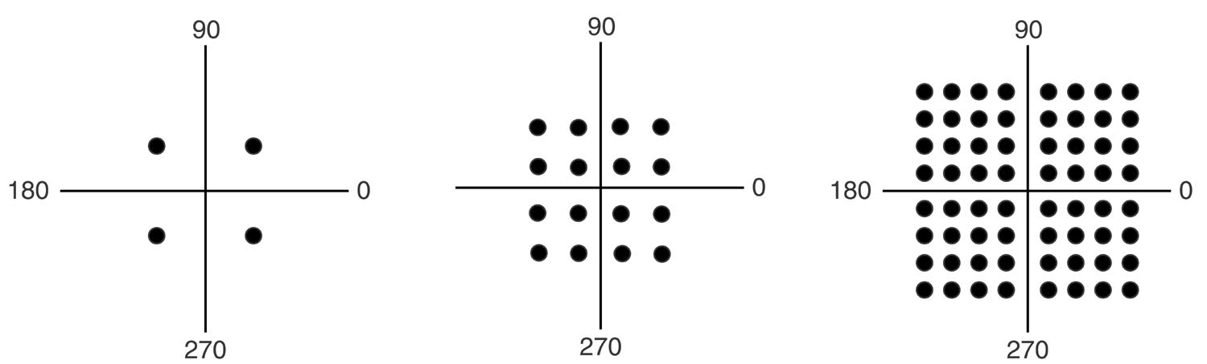
Example: Bits and Symbols
Today’s systems:
  Many bits per symbol
  Often Phase Shift Keying/Amplitude Shift Keying combined
Constellation diagram encodes amplitude and phase of symbols

Slide 39
Data Rate with Multi-valued Symbols
Using symbols with multiple values increases data rate
Nyquist’s formula:
V: number of symbol values
H: bandwidth in Hz
Indicates that unlimited data rate can be achieved when enough symbol levels are used
But: More and more symbol levels have to be spaced closer and closer together
  Even small random noise would then result in one symbol being misinterpreted for another
maximum data rate [bit/s] = 2H log₂(V)
Notes:
Übungsaufgabe: Bei unednlicher kanalkapazität, kein rauschen, kann man dann die datenrate unednlich hoch wählen? Nein, wegen intersymbolinterferenz durch frequenzselektives unterschiedlich schnelle ausbreitung im kanal, dispersion

Slide 40
Achievable Data Rate with Noise
Achievable data rate is limited by noise
  More precisely: by relationship of signal strength compared to noise, i.e., Signal-to-Noise Ratio (SNR, S/N)
Shannon’s formula:
S: signal strength
N: noise level
H: bandwidth in Hz
S/N commonly expressed in dB:
  S/N [dB] = 10×log₁₀(S/N)
This theorem formed the basis for information theory
maximum data rate [bit/s] = H log₂ (1 + S/N)

Slide 41
Modem Technologies
Cable modem
  Data transmission via broadband cable (TV)
  Infrastructure must be bi-directional
  Data rates in the Gbit/s range but always shared medium
Powerline communications
  Data transmission via power lines
  Couple high-frequency signals into standard power lines
  Data rates up to several Mbit/s but shared medium
xDSL modems
  Higher data rates using conventional phone lines
  Typical data rates up to 16 Mbit/s downstream, up to 1 Mbit/s upstream (ADSL)
  Not everywhere, rates depend on location, interference …
  Special technologies for faster response (“FastPath”)
  Up to 50/100/200 Mbit/s at certain places (VDSL)
  Symmetrical for companies/servers
Notes:
In Deutschland haben die DSL-Systeme einen klaren Siegeszug angetreten. In den USA sind zusätzlich Kabelmodems recht erfolgreich. Hochgelobt am Anfang kamen die Powerline-Systeme nie richtig in Schwung – nicht zuletzt aufgrund regulatorischer Schwierigkeiten und Probleme mit der Abstrahlung. Allerdings machen Interferenzen auch DSL-Systemen Probleme: zwar hat jeder Teilnehmer ein getrenntes Kabel, jedoch beschränken die Interferenzen die nutzbare Bandbreite – d.h., auch hier ist im Prinzip das Medium geteilt…

Slide 42
Broadband Cable:
Digital TV Plus Internet
TV signal
Cable modem
Head end
Internet
Broadband cable network

Slide 43
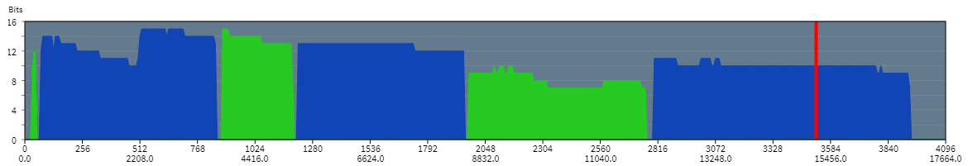
xDSL
xDSL: Different DSL (Digital Subscriber Line) technologies
Goal: Use already existing phone lines (simple twisted pair, unshielded) for higher data rates
  Works around last mile problem
  Similar to ISDN: Replacement of analog phone system by a fully digital system (offering n 64 kbit/s channels)
Co-existence of classical analog (or digital ISDN) phone system plus high data rates possible – or full replacement of classical telephony by voice over IP
upstream
kHz
downstream

Slide 44
Typical Downstream Data Rates
Data rate [Mbit/s]
Figures vary depending on
  cable quality
  interference
  implementation / products
  ...
50
51
40
VDSL
30
26
20
ADSL
16
10
6
2
0
0.5 1.0 1.5 2.0 2.5 3.0 3.5 4.0 4.5 5.0 5.5 6.0
Distance to switch [km]
Source: www.dslforum.org
Notes:
HDSL2: (2nd generation HDSL) This variant delivers 1.5 Mbps service each way, supporting voice, data, and video using either ATM (asynchronous transfer mode), private-line service or frame relay over a single copper pair. This ANSI (American National Standards Institute) standard for this symmetric service gives a fixed 1.5 Mbps rate both up and downstream. HDSL2 does not provide standard voice telephone service on the same wire pair. HSDL2 differs from HDSL in that HDSL2 uses one pair of wires to convey 1.5 Mbps whereas ANSI HDSL uses two wire pairs.
IDSL: (integrated services digital network DSL) This is a form of DSL that supports symmetric data rates of up to 144 Kbps using existing phone lines. It is unique in that it has the ability to deliver services through a DLC (Digital Loop Carrier: a remote device often placed in newer neighborhoods to simplify the distribution of cable and wiring from the phone company). While DLCs provide a means of simplifying the delivery of traditional voice services to newer neighborhoods, they also provide a unique challenge in delivering DSL into those same neighborhoods. IDSL addresses this market along with ADSL and G.lite as they are implemented directly into those DLCs. IDSL differs from its relative ISDN (integrated services digital network) in that it is an "always-available" service, but capable of using the same terminal adapter, or modem, used for ISDN.

Slide 45
Questions & Tasks
  What are sources for errors in received bits?
  How to synchronize sender and receiver?
  How does the physical layer correct bits?
  Check the hidden slides for much more information about media types, baseband/broadband transmission, multiplexing etc.!
  Why can it be problematic to use 0-1-0 transitions in the bit stream for synchronization? What could be done without using e.g. Manchester coding?

Slide 46
Data Link Layer

Slide 47
Setting for Data Link Layer
Link layer sits on top of physical layer
  Can thus use a bit stream transmission service
  But: Service might have incorrect bits
Expectations of the higher layer (networking layer)
  Wants to use either a packet service
    Rarely, a bit stream service
  Does not really want to be bothered by errors
  Does not really want to care about issues at the other end
Network layer
Network layer
Packets
Link layer
Link layer
Bits
Physical layer

Slide 48
Services of Data Link Layer
Given setting and goals, the following services are required:
Transparent communication between two directly connected nodes
Framing of a physical bit stream into a structure of frames/packets
  Frames can be retransmitted, scheduled, ordered, ...
Error control
  Detection and correction
Connection setup and release
  Signaling and resource management on hosts
Acknowledgement-based protocols
  Make sure that a frame has been transmitted
Flow control
  Arrange for appropriate transmission speed between hosts

Slide 49
Framing

Slide 50
Link Layer Functions – Framing
How to turn bit stream abstraction (as provided by physical layer) into individual, well demarcated frames?
  Usually necessary to provide error control
    Not obvious how to do that over a bit stream abstraction
  Frames and packets are really the same thing
    Term “frames” used in link layer context by convention
Additionally: Fragmentation and reassembly
  If network layer packets are longer than link layer packets
  Commonly network layer set Maximum Transmission Unit (MTU) to a value that avoids link layer fragmentation
    1492 bytes on 802.3 (Ethernet)
    2272 bytes on 802.11 (WLAN)

Slide 51
Framing
How to turn a bit stream into a sequence of frames?
  More precisely: how does a receiver know when a frame starts and when it ends?
Note: Physical layer might try to detect and deliver bits when the sender is not actually transmitting anything
  Receiver tries to get any information from the physical medium
Delivered by physical layer:
0110010101110101110010100010101010101010101100010
Start of frame (?)
End of frame (?)

Slide 52
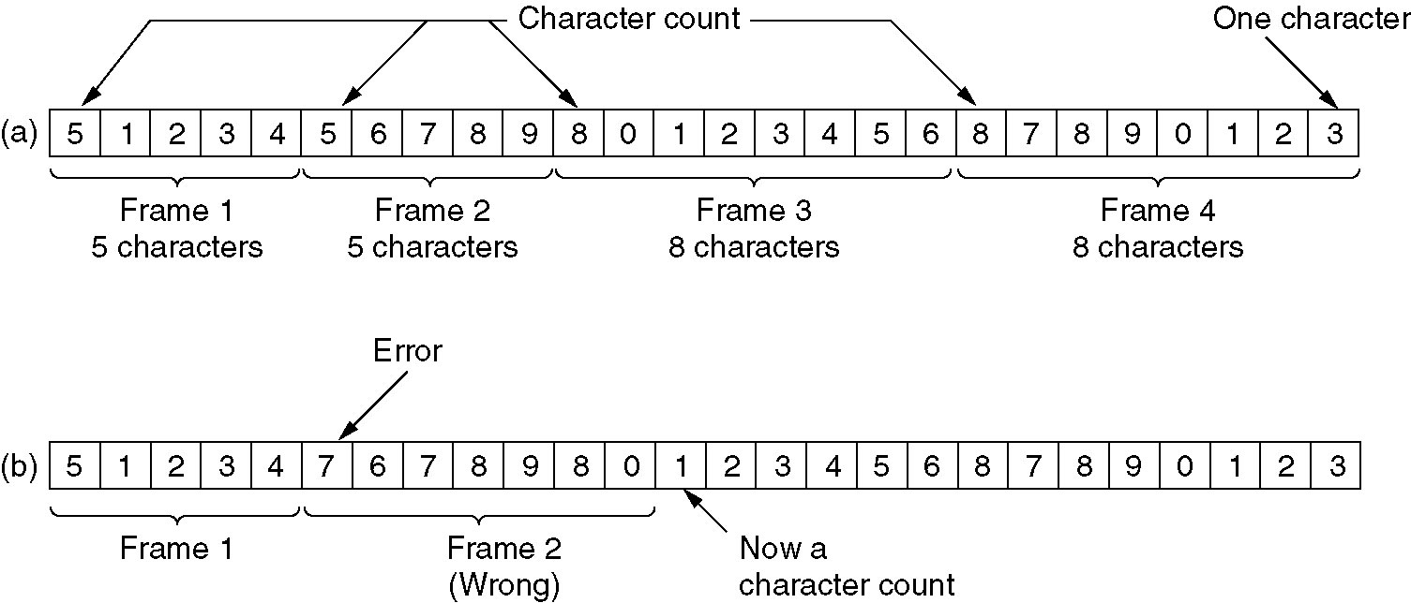
Framing by Character / Byte Count
Idea: Announce number of bits (bytes, characters) in a frame to the receiver
  Put this information at beginning of a frame – frame header
Problem: What happens if count information itself is damaged during transmission?
  Receiver will loose frame synchronization and produce different sequence of frames than original one

Slide 53
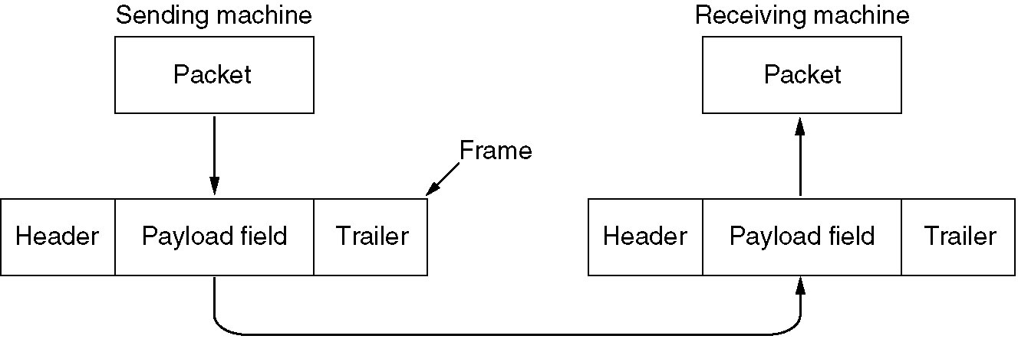
Basic Technique: Control Header
Albeit “character count” is not a good framing technique, it illustrates an important technique: headers
  If sender has to communicate administrative or control data to receiver, it can be added to actual packet content (“payload”)
  Usually at the start of the packet; sometimes at the end (“trailer”)
  Receiver uses headers to learn about sender’s intention
  Same principle applicable to all packet-switched communication
Notes:
Übung: draw header matroschka.

Slide 54
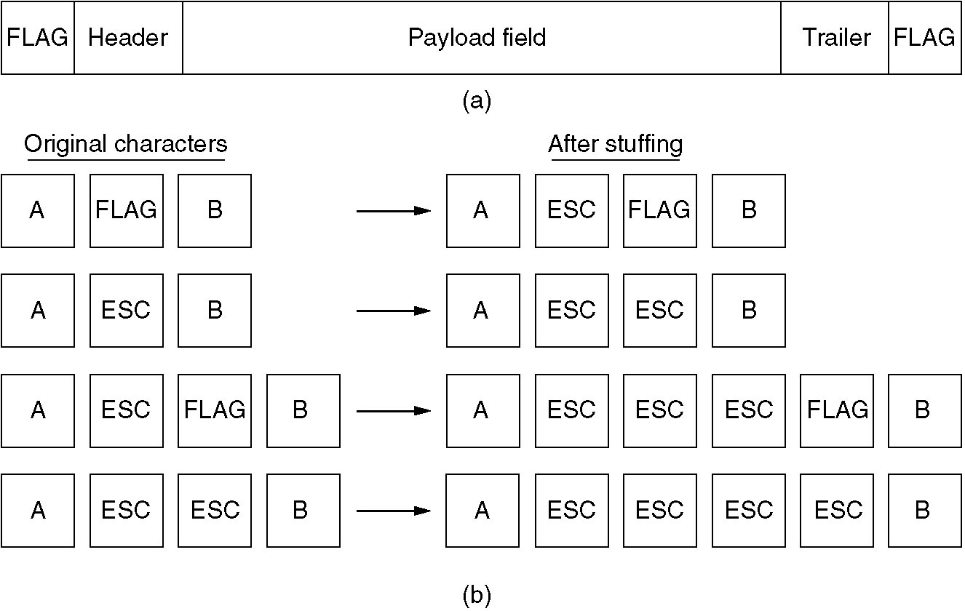
Framing by Flag Bytes / Byte Stuffing
Use dedicated flag bytes to demarcate start/stop of frame
What happens if the flag byte appears in the payload?
  Escape it with a special control character – byte stuffing
  If that appears, escape it as well
Notes:
Übung: Was passiert, wenn hier Fehler auftauchen?

Slide 55
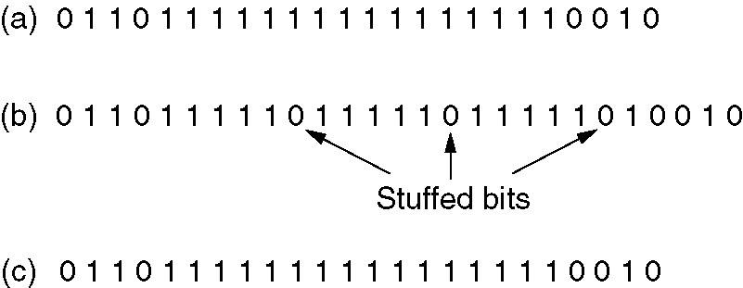
Framing by Flag Bit Patterns / Bit Stuffing
Byte stuffing is closely tied to characters/bytes as fundamental unit – often not appropriate
Use same idea, but stick with the bit stream abstraction of the physical layer
  Use bit pattern instead of flag byte – often, 01111110
    Actually, it IS a flag byte
  Bit stuffing process:
    Whenever sender sends five 1s in a row, it automatically adds a 0 into bit stream – except in flag pattern
    Receiver throws away (“destuffs”) any 0 after five 1s
Original payload
After bit stuffing
After destuffing

Slide 56
Framing by Coding Violations
Suppose the physical layer’s encoding rules “bits ! signals” still provide some options to play with
  Not all possible combinations that physical layer can represent are used to represent bit patterns
  Example: Manchester encoding: only low/high and high/low is used
When “violating” these encoding rules, data can be transmitted, e.g., start and end of frame
  Example: Manchester – use high/high or low/low
    This drops self-clocking feature of Manchester, but clock synchronization is sufficiently good to hold for a short while
Powerful and simple scheme, e.g. used by Ethernet networks
  But raises questions regarding bandwidth efficiency as coding is obviously not optimal

Slide 57
Questions & Tasks
  What is the basic service of the Data Link Layer?
  Why framing and how to do it?
  Given a fixed data rate on the medium – how does bit stuffing influence the available user data rate at the link layer?

Slide 58
Error Control

Slide 59
Link Layer Functions – Error Control
Error detection – Check for incorrect bits
Error correction – Correct erroneous bits
  Forward error correction (FEC) – invest effort before error happened; avoid delays in dealing with it
    Redundancy / overhead
  Backward error correction – invest effort after error happened;
  try to repair it ➔ ARQ (Automatic Repeat reQuest)
    Delays
Usually build on top of framing
Error control
Error detection
Error correction
Forward error
correction
Backward error
correction

Slide 60
Error Detection: Cyclic Redundancy Check (CRC)
CRC can check arbitrary, unstructured sequence of bits
A check sequence (CRC code) is appended to checked data
  Typically calculated by a feedback shift register in hardware
When calculating the CRC code a generator polynomial is used which is known to both sender and receiver
Calculation of CRC code
  View bit sequence as polynomial with binary coefficients:
    100010 is viewed as 1*x⁵+0*x⁴+0*x³+0*x²+1*x¹+0*x⁰
  Expand polynomial with n 0s, n is the degree of the generator polynomial
  Divide expanded bit sequence (i.e. polynomial) by generator polynomial
  CRC code is the remainder of the division, result is discarded
  Receiver again divides received bit sequence (including the CRC code) by generator polynomial
  If no error occurred the remainder is 0
Error checked data
CRC

Slide 61
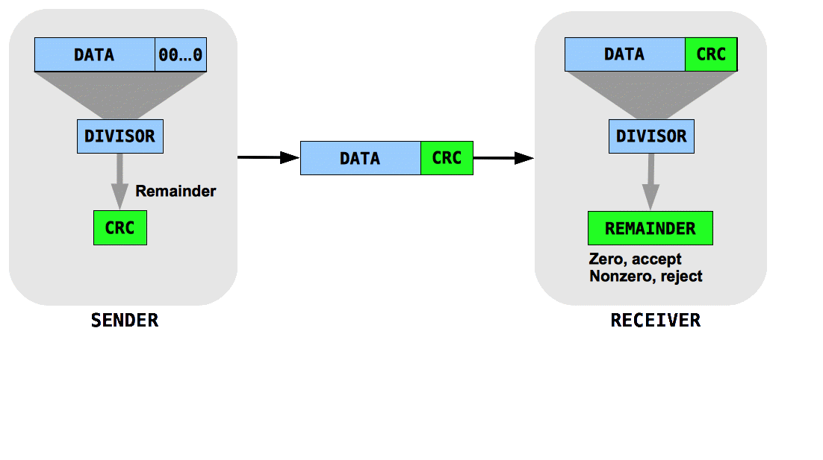
Illustration of CRC

Slide 62
CRC Example (Sender)
Transmitted payload: 110011
Generator polynomial: x⁴ + x³ + 1
  Translates into sequence of coefficients: 11001
  Addition or subtraction equal simple bitwise XOR
    Special arithmetic for polynomials modulo 2
Length of CRC = degree of generator polynomial = 4
Calculation of CRC:
1100110000 ÷ 11001 = 100001 (mod 2)
11001
0000010000
11001
1001 = remainder
Transmitted bit sequence: 1100111001

Slide 63
CRC Example (Receiver)
Reception of a correct bit sequence:
1100111001 ÷ 11001 = 100001 (mod 2)
11001
0000011001
11001
00000 = remainder
  No remainder, thus the received bits should be error free
Reception of a erroneous bit sequence:
1111111000 ÷ 11001 = 101001 (mod 2)
11001
0011011
11001
00010000
11001
01001 = remainder ≠ 0
  There is a remainder unequal 0, thus there was definitely a transmission error

Slide 64
Properties of CRC
CRC can detect the following errors:
  All single bit errors
  All double bit errors (if (x^{k} + 1) is not divisible by generator polynomial for k ≤ frame length)
  All errors affecting an odd number of bits (if (x+1) is a factor of the generator polynomial)
  All error bursts of length ≤ degree of generator polynomial
Internationally standardized generator polynomials:
  CRC-12 = x¹² + x¹¹ + x³ + x² + x + 1
  CRC-16 = x¹⁶ + x¹⁵ + x² + 1
  CRC-CCITT = x¹⁶ + x¹² + x⁵ + 1
CRC-16 and CRC-CCITT detect
  All single and double errors
  All errors affecting an odd number of bits
  All error bursts of length ≤ 16
  99,997% of all error bursts of length 17
  99,998% of all error bursts of length ≥ 18

Slide 65
FEC Example (Sender)
CRC uses redundancy to detect errors
FEC uses redundancy to correct errors
Simple FEC scheme: Repeat data several times, then use majority decision
  Problematic with regard to overhead
More advanced: XOR, Reed-Solomon, …
Example (XOR):
  To send the following three packets: 0101 - P1
  1111 - P2
  0000 - P3
  Calculate a fourth packet using XOR:
  1010 - P4
  Send all four packets to the receiver
    Overhead: (4 – 3) / 4 = 25%

Slide 66
FEC Example (Receiver)
For the receiver, it is sufficient to receive any three out of the four packets.
Reconstruct missing packet based on received packets:
  P1 is lost: 1111
  0000
  1010
  0101 -> P1
  P2 is lost: 0101
  0000
  1010
  1111 -> P2
  P3 is lost: 0101
  1111
  1010
  0000 -> P3
However, receiver still has to know which packet was lost
  Requires packet numbering

Slide 67
Questions & Tasks
  Can we correct all errors? Can we detect all errors? Can we correct all errors that we detected?
  What do we know, if the data link errors does not find an error?

Slide 68
Flow Control

Slide 69
Link Layer Functions – Flow Control
Assumptions in an ideal world:
  Sender/receiver are always ready to send/receive
  Receiver can handle amount of incoming data
  No errors occur that cannot be handled by FEC
What happens if packets are lost?
What happens if the sender floods the receiver?
  Imagine a web server sending data to a mobile phone…
Sender
Receiver
Send(p1)
p1
Receive(p1)
Send(p2)
p2
time
Receive(p2)
Send(p3)
p3
Receive(p3)
Send(p4)
p4
Receive(p4)

Slide 70
Very Simple Solution: Stop-and-Wait
Concentrate on one single packet
Receiver acknowledges correct reception of the packet
Sender has to wait for that acknowledgement before continuing with next packet
No overloading
of the receiver
possible!
Basic flow control
Sender
Receiver
Send(p1)
p1
Send(p2)
Receive(p1)
ACK
time
p2
Receive(p2)
ACK

Slide 71
Problems of Stop-and-Wait
What happens if errors occur?
  Lost packet? Lost acknowledgement? Is there a difference?
Basic solution: ARQ (Automatic Repeat reQuest)
Sender
Receiver
Sender
Receiver
Send(p1)
Send(p1)
p1
p1
Receive(p1)
ACK
time
time
p1
p1
Receive(p1)
Receive(p1)
ACK
ACK
?

Slide 72
Problem of Stop-and-Wait ARQ
Sender cannot distinguish between lost packet and lost acknowledgement ➔ Has to re-send the packet
Receiver cannot distinguish between new packet and redundant copy of old packet ➔ Additional information is needed
Put a sequence number in each packet, telling the receiver which packet it is
  Sequence numbers as header information in each packet
  Simplest sequence number: 0 or 1
Needed in packet and acknowledgement
  One convention: In ACK, send sequence number of last correctly received packet
  Also possible: Send sequence number of next expected packet
  Be aware: Some protocols count bytes instead of packets

Slide 73
Alternating Bit Protocol
Simple, but reliable protocol over noisy channels
Uses 0 and 1 as sequence numbers, ARQ for retransmission
Simple form of flow control (here combined with error control, other protocols separate these functions)
Sender
Receiver
Send(p1)
P1,0
Time out
P1,0
Send(p2)
ACK,0
Receive(p1)
P2,1
Receive(p2)
Time out
ACK,1
P2,1
ACK,1
Duplicate detection!
Data, sequence number
Time

Slide 74
Handling Multiple Outstanding Packets
Introduce a larger sequence number space
  E.g., n bits or 2^{n} sequence numbers
Not all of them may be allowed to be used simultaneously
  Recall alternating bit case: 2 sequence numbers, but only 1 may be “in transit”
Use sliding windows at both sender and receiver to handle these numbers
  Sender: sending window – set of sequence numbers it is allowed to send at given time
  Receiver: receiving window – set of sequence numbers it is allowed to accept at given time
Window size corresponds to flow control
  May be fixed in size or adapt dynamically over time

Slide 75
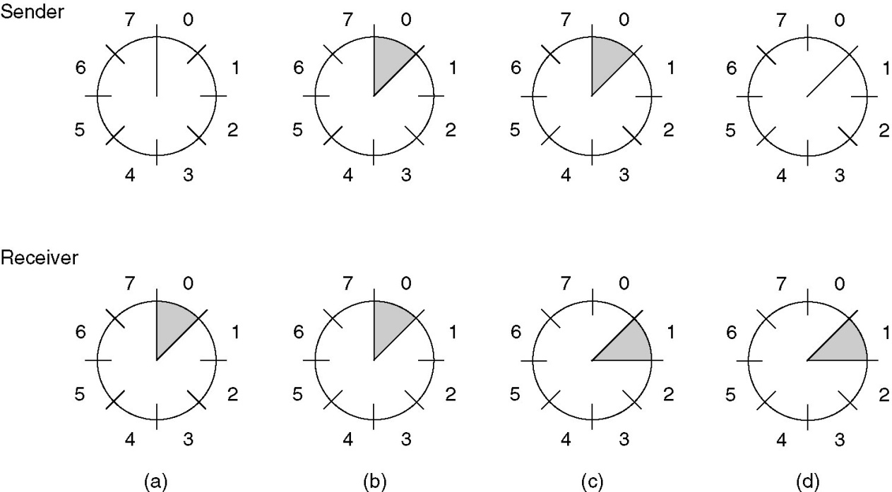
Simple Example: Sliding Window
Simple sliding window example for n=3, window size fixed to 1
Sender tracks currently unacknowledged sequence numbers
  If maximum number of unacknowledged frames is known, this is equivalent to sending window as defined on previous slide
Initially, before any frame is sent
After first frame is sent with sequence number 0
After first frame has been received
After first acknowledgement has arrived

Slide 76
Advanced Example: Sliding Window
Sender credit (window size) = 4
Disadvantage: Coupling of flow control and error control
Sender
Receiver
7
0
1
C
R
6
2
7
0
1
C
S
5
4
3
6
2
S
DT[S=6]
5
4
3
7
0
1
C
DT[S=7]
6
2
5
4
3
DT[S=0]
C,R
0
7
0
1
7
1
C,S
6
2
6
2
DT[S=1]
5
3
5
4
3
4
7
0
1
ACK[R=1]
7
0
1
S
R
6
2
6
2
5
4
3
t
t
5
4
3
C
C
S: Sequence number (last sent packet)
R: Next expected sequence number = Acknowledges packets up to R-1
C: Upper window limit (current max. sequence number)
Notes:
Bei der kreditbasierten Flusssteuerung darf der Sender eine bestimmte Anzahl Pakete oder Bytes senden, ohne dass er auf eine Quittung warten muss. Im Beispiel sind dies vier Pakete. Wann immer eine Bestätigung vom Empfänger über eingegangene Pakete kommt, wird der Kredit entsprechend weitergeschaltet. Im Beispielablauf bestätigt der Empfänger das Paket mit Nummer 0 (das nächste erwartete Paket muss die Sendenummer 1 enthalten), so dass der Sender jetzt die Pakete 1, 2, 3 und 4 schicken darf. Wie im Beispiel angedeutet, ist zu diesem Zeitpunkt Paket 1 schon geschickt worden, so dass der Sender nur noch die Pakete 2, 3 und 4 schicken kann (für das Paket mit der Nummer 1 bestand noch vor Erhalt der Bestätigung ausreichend Kredit), ohne auf eine Quittung zu warten.

Slide 77
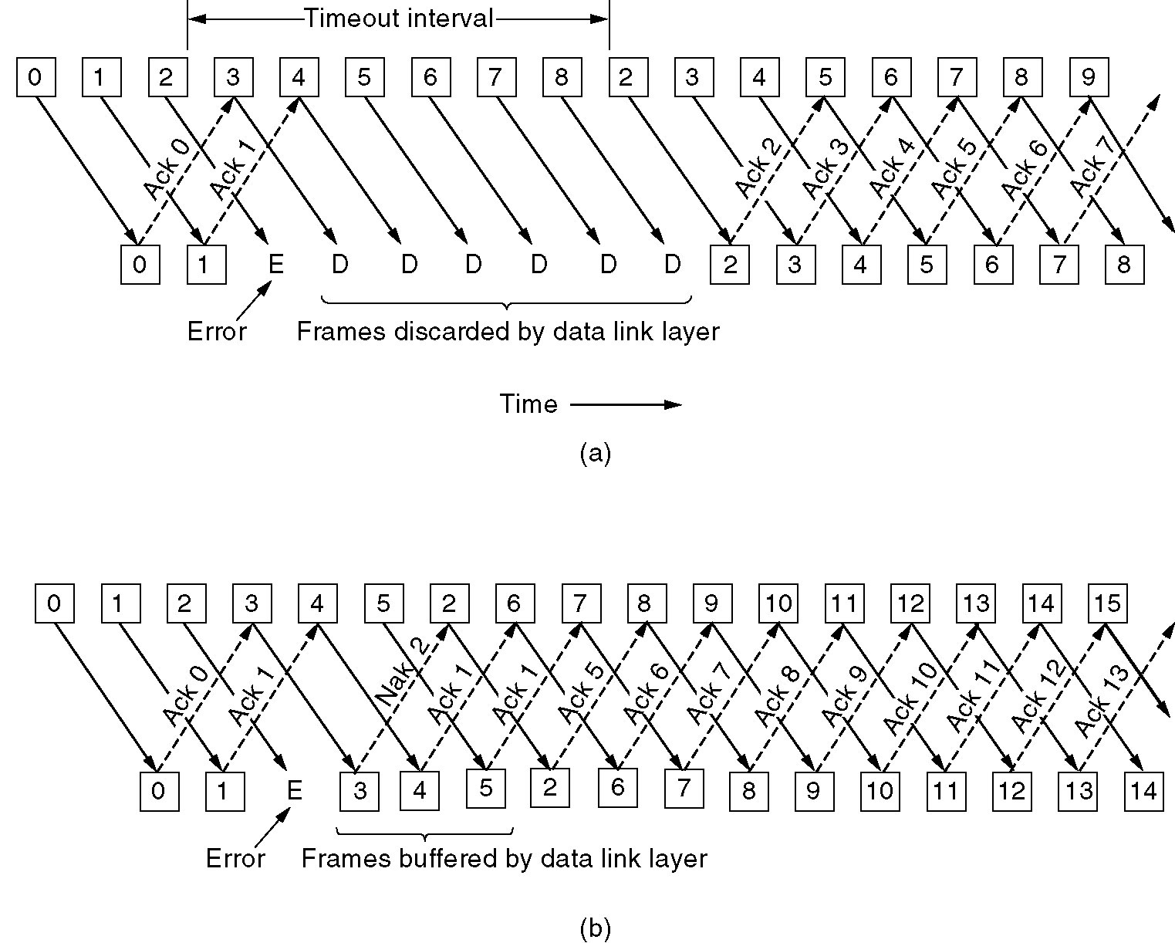
Transmission Errors and Receiver Window Size
Assumption:
  Link layer should deliver all frames correctly and in sequence
  Sender is pipelining packets to increase efficiency
What happens if packets are lost (discarded by CRC)?
With receiver window size 1, all following packets are discarded as well!

Slide 78
Go-back-N
With receiver window size 1, all frames following a lost frame cannot be handled by receiver
  They are out of sequence
  They cannot be acknowledged, only ACKs for the last correctly received packet can be sent
Sender will timeout eventually
  All frames sent in the meantime have to be repeated
  Go-back-N (frames)
Quite wasteful of transmission resources
But saves resources at receiver

Slide 79
Selective Repeat
Suppose we invest into a receiver that can buffer packets intermittently if some packets are missing
  Corresponds to receiver window larger than 1
Resulting behavior:
  Receiver explicitly informs sender about missing packets using Negative Acknowledgements (NACKs)
  Sender selectively repeats the missing frames
  Once missing frames arrive, they are all passed to network layer
More resources used at receiver, less overhead in case of error

Slide 80
Duplex Operation and Piggybacking
So far, simplex operation at the (upper) service interface was assumed
  Receiver only sent back acknowledgements, possibly using duplex operation of the lower layer service
What happens when the upper service interface should support full-duplex operation?
  Use two separate channels for each direction (SDMA)
    Wasteful on bandwidth/resources
  Interleave ACKs and data frames in a given direction (TDMA)
    Better, but still some overhead
  Piggybacking: Put ACKs from A to B into data frames from B to A (as part of B’s header to A)
    Minimal overhead
    We’ll see this principle again on layer 4 with TCP!

Slide 81
Conclusion
Most problems in the link layer are due to errors:
  Errors in synchronization require non-trivial framing functions
  Errors in transmission require mechanisms to
    Correct them so as to hide from higher layers
    Detect them and repair them afterwards
Flow control is often tightly integrated with error control in commonly used protocols
  It is a separate function and can be implemented separately
Connection setup/teardown still has to be addressed
  Necessary to initialize a joint context for sender and receiver

Slide 82
Network Topologies

Slide 83
Topologies by Network Structure
Bus
Ring
Star
Tree
Fully meshed
network
Partially meshed
network
Notes:
LAN – Local Area Network: LANs, d.h. lokale Netze, haben nur eine geringe Ausdehnung von wenigen Kilometern. Dadurch sind aber sehr große Übertragungsraten im Bereich von 10 Mbit/s bis Gbit/s möglich. LANs werden meist von privaten Firmen und Privatleuten betrieben, da sie nicht unter die Fernmeldehoheit fallen. Ihre Ausdehnung ist deshalb meist auf ein (Privat-) Grundstück beschränkt. Man verwendet meist Busse, Sterne oder Ringe.
MAN – Metropolitan Area Network: Ein MAN, zu deutsch Nahverkehrsnetz, erstreckt sich meist über das Gebiet einer Stadt. Ein MAN soll bei sehr vielen angeschlossenen Knoten auch eine sehr hohe Übertragungsrate und sehr geringe Ausfallzeiten garantieren. Eingesetzt werden meist Busse und Ringe.
WAN – Wide Area Network: Weitverkehrsnetze sind in ihrer Ausdehnung nicht begrenzt. Sie werden meist von staatlichen Posteinrichtungen oder TK-Gesellschaften betrieben. Man kann sagen, dass die einzelnen WANs meist auf Staatsgrenzen beschränkt sind, da jeder den allgemeinen Standard etwas anders benutzt. Trotzdem ist es möglich, länderübergreifend zu kommunizieren (über Gateways, beispielweise bei GSM, Telefon, X.25, ...). Ein WAN besteht meist aus einem teilvermaschten Netz.
GAN – Global Area Network: Als weltumspannende Netze bezeichnet man im Allgemeinen interkontinentale Satellitenverbindungen. Als GAN kann man auch Netzverbunde bezeichnen, wie bspw. das Internet, welches aus vielen WANs, MANs und LANs besteht. GANs sind meist irreguläre oder teilvermaschte Netze.

Slide 84
Topologies by Connectivity
Point-to-point connection
Point-to-multi-point connection (asymmetrical)
Multi-point connection (symmetrical)
Distinguish: Physical (layer 1) and logical (≥ layer 2) topologies

Slide 85
Structured Cabling
Star on each floor
Star to connect individual stars
Tree-like structure
Point-to-point connections avoid
packet collisions
Computers
Servers
Router for
Internet
access

Slide 86
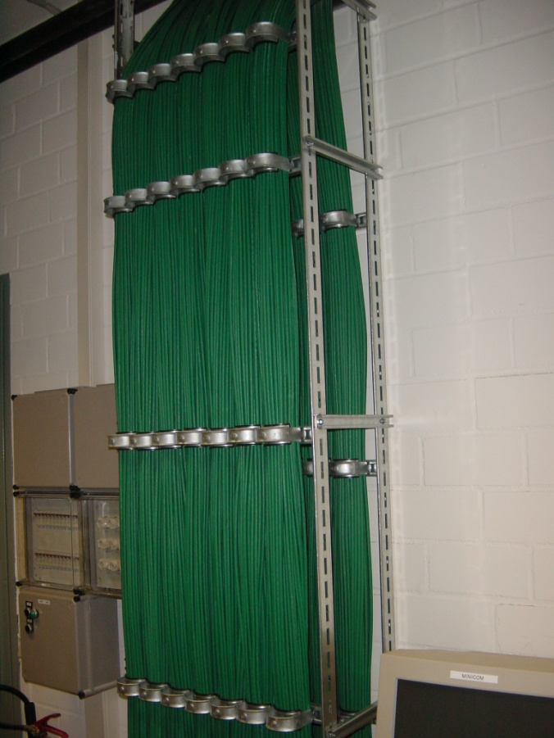
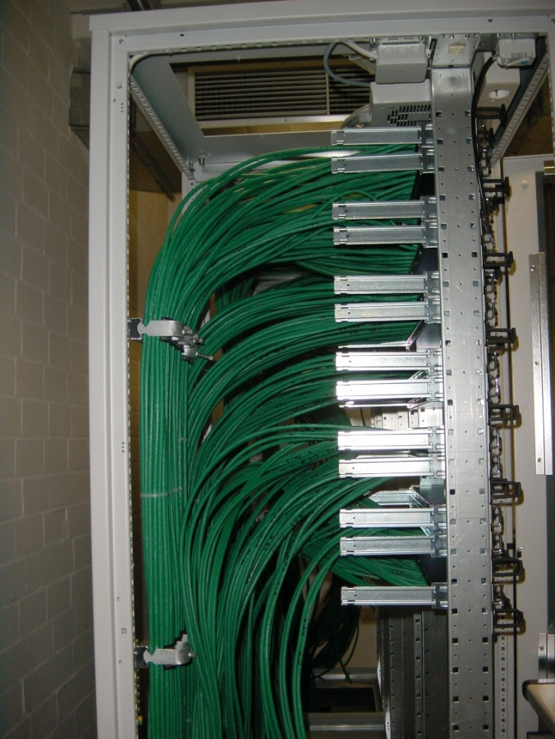
Star Topology – Lots of Cables
Cabling not trivial:
  Initial cost, upgradability, space for installation

Slide 87
Questions & Tasks
  Why do we need flow control at all?
  What are disadvantages of the simple stop-and-wait?
  If you are interested in advanced flow control schemes have a look at the hidden slides!
  A star topology requires a lot of cabling – why is it still attractive?
  Give examples for topologies and where you can find them!

Slide 88
Medium Access Control

Slide 89
Motivation: Satellite Medium Access
?

Slide 90
Approaches to Medium Access
Several stations want to access the same medium
– how to separate stations?
Medium access
Time division multiplex (TDM)
Frequency division multiplex (FDM)
Code division multiplex (CDM)
static
dynamic
Space division multiplex (SDM)
PCM, ISDN, GSM
Contention
(collision possible)
Controlled (collision-free)
Polarization division multiplex (PDM)
Aloha/Slotted Aloha
Ethernet (CSMA, CSMA/CD)
WLAN (CSMA/CA)
HDLC, FDDI
Token-Ring, Token Bus
Bluetooth, USB, Cable Modem
Notes:
Sind mehrere Stationen an ein physikalisches Medium angeschlossen (z.B. Twisted Pair, Koax), muss geregelt werden, wer das Medium zu einem bestimmten Zeitpunkt belegen darf. Die Grundlagen der Verfahren Frequenzmultiplex (FDM) und Zeitmultiplex (TDM) wurden schon in Kapitel 2 (Bitübertragungsschicht) vorgestellt.
Vor allem für LANs und MANs existieren eine Reihe von Varianten des asynchronen Zeitmultiplex (asynchron=keine feste Einteilung in framestruktur bzw. Zeitschlitze wie z.B. bei PCM), die im Folgenden beschrieben werden sollen.
Grundsätzlich lassen sich die Verfahren in zwei Gruppen einteilen:
Kontrollierte Zuteilung: Bei der kontrollierten Zuteilung gibt es keine Kollisionen und dadurch bedingte Wiederholungen. Die Stationen teilen unter sich die Sendberechtigung auf. Es existieren wiederum zwei Möglichkeiten:
Bei der zyklischen Zuteilung wandert das Senderecht (Token) von einer Station zur nächsten. Möchte eine Station senden, so muss sie warten, bis sie das Token erhält, dann kann sie eine gewisse Datenmenge senden (z.B. bei Token Bus, Token Ring und FDDI).
Die Zuteilung kann auch zentral durch Aufforderung erfolgen, wie am Beispiel HDLC erläutert wird.
Konkurrenzbetrieb: Hier gibt es keine spezielle Zuteilung, d.h. wenn eine Station senden will, so prüft sie gegebenenfalls, ob das Medium frei ist, und sendet dann. Es kann natürlich zu Kollisionen kommen, die dann aufgelöst werden müssen.

Slide 91
FDM + Algorithm for Access: FDMA
Frequency Division Multiple Access (FDMA):
  Subdivide spectrum into sub-channels
    Use different broadband frequencies for modulation
  Assign sub-channel to user
    Static vs. dynamic assignment
  Examples: Radio stations, cable channels, WLAN APs
n. channel
...
spectrum
3. channel
2. channel
1. channel
time

Slide 92
TDM + Algorithm for Access: TDMA
Time Division Multiple Access (TDMA):
  Assign channel (static/dynamic) for certain time to user
    Each user can use the full channel for the assigned time
  Static: Cyclic assignment (e.g. GSM, ISDN, Bluetooth voice)
  Dynamic: On-demand assignment (e.g. Ethernet, WLAN hosts, Bluetooth data)
...
...
2. user
1. user
n. user
2. user
1. user
1. user
spectrum
n. user
time

Slide 93
Example: Static TDMA
Fixed number of stations
Fixed frame size
frame n
A
frame n
C
frame n
frame n+1
B
B
C
C
A
C
B
A
frame m+1
B
A
frame n+1
C
frame m+1
frame m+1
C
B
B
A
frame n+1
B
A
frame m
C
frame m
A
C
B
frame m
A
Station A
Station B
Station C

Slide 94
Static Multiplexing – General Idea
A single resource can be statically multiplexed by
  assigning fixed time slots to multiple communication pairs
  assigning fixed frequency bands
  …
Assigning fixed resources to different sources is fine if
  data rate of source and multiplexed link are matched
  sources can always saturate the medium
Otherwise medium is either not sufficient or not used optimally
Examples: Classical telephone, ISDN, GSM
  Data rate is given by application, e.g. ISDN (64kbit/s)

Slide 95
Bursty Traffic
Problem: What happens if sources have bursty traffic?
  Definition: Large difference between peak and average data rate
  Example: Web traffic
In general-purpose computer networks commonly
Peak : Average = 1000 : 1
Static multiplexing fails to allocate medium efficiently
Mean
rate
Source data rate
Time

Slide 96
Dynamic Channel Allocation / MAC
Alternative: Assign channel to that source that currently has data to send
  Dynamic channel allocation
  Assumes some degree of independence of usage patterns over participating hosts
Terminology: Access to transmission medium has to be organized by Medium Access Control (MAC) protocol
Pro: Better utilization of medium based on local (per host) demand
Contra: Dynamic allocation incurs some management overhead, i.e., requires in-band signaling

Slide 97
Figures of Merit
How to judge the efficiency of a MAC protocol?
  Intuition: Transmit as many packets as quickly as possible
At high load (many transmission attempts per unit time):
Throughput is crucial – ensure that many packets are transmitted
At low load (few transmission attempts per unit time):
Delay is crucial – ensure that a packet does not have to wait for a long time
Fairness: Is every station treated equally?

Slide 98
Dynamic/Controlled MAC: Polling
Single master station
One or more slave stations
Typically bus topology (but also tree)
Master polls slaves according to table or cyclically
Slaves may answer only after being polled
Examples: Bluetooth, USB, cable modems
Slaves
Master
Bus
Notes:
Aufrufbetrieb (Poll/Select – Roll call polling)
Hier unterscheidet man einen zentralen Rechner (Leitstation) und viele Stationen (Folgestationen). Der zentrale Rechner entscheidet, welche Station das Senderecht bekommt. Man unterscheidet:
Go-Ahead-Polling: Hier gibt der Master immer einer Station (nach festgelegter Reihenfolge) das Senderecht. Möchte diese senden, so kann sie es, wenn nicht, gibt der Master das Senderecht an die nächste Station. Dieser Zyklus wird immer gleich durchlaufen. Hat eine Station eine höhere Priorität, so kann man sie öfters in der Abfragetabelle aufführen.
Abfragen mit gemeinsamer Busleitung: Es gibt hier eine gemeinsame Leitung, auf der Stationen der Leitstation einen Sendewunsch mitteilen können. Eine bekannte Variante ist das Daisy-Chaining.
Go-Ahead Polling findet z.B. im Universal Serial Bus (USB) Verwendung, der den einfachen Anschluss von Peripheriegeräten an den PC erlaubt und eine Übertragungsrate von bis zu 12 Mbit/s bietet. Auch HDLC (siehe nächste Folie) verwendet im Aufforderungsbetrieb (auch Normal Response Mode genannt) diese Art des Medienzugriffs.

Slide 99
Dynamic/Contention MAC: ALOHA
No central control, no coordination between stations
Stations start sending whenever they want to
  Collisions destroy frames
Receiver may send acknowledgement after correct reception
Best option without any carrier sensing or central station
Correct transmission
Sender
A
B
C
D
E
Correct transmission, but useless
Delay: 0
Throughput: 25%
No fairness
time ⇨
Collision
Notes:
ALOHA
Dieses Protokoll wurde eigentlich für die Rechner-Host-Kommunikation mit Funknetzen auf Hawaii entwickelt. Man sendet hier Pakete mit fester Länge. Wenn ein Sender etwas zu senden hat, so sendet er einfach los. Dies kann natürlich zu Kollisionen führen, welche der Sender nicht sofort bemerkt, da sich die verschiedenen Sender gegenseitig zum Teil nicht hören können.
Im schlimmsten Fall überlappen sich die Pakete in nur einem Bit und beide sind trotzdem unbrauchbar – damit ist die maximale Kollisionszeit also zweimal so groß wie die maximale Paketlänge. Der maximale Durchsatz liegt hier etwa bei 18% (nicht sehr effektiv). Damit man bei Kollisionen wenigstens nur die Übertragungszeit eines Pakets (im schlechtesten Fall) verliert, hat man Slotted Aloha konzipiert.

Slide 100
Dynamic/Contention MAC: Slotted ALOHA
Send packets of fixed length within fixed time-slots
  Requires common time-base for synchronization
Transmission starts at begin of slot only, thus only complete collisions may occur
Best option without carrier sensing (but sync required)
Example: Initial medium access of GSM control channel
Sender
A
B
C
D
E
Delay: < slot time
Throughput: 45%
No fairness
Notes:
Slotted Aloha
Durch die Vorgehensweise, Zeit in sogenannte Slots fester Länge einzuteilen und das Senden eines Paketes nur zu Beginn eines Slots zu gestatten, wird die maximale Kanalauslastung auf 36% gesteigert.

Slide 101
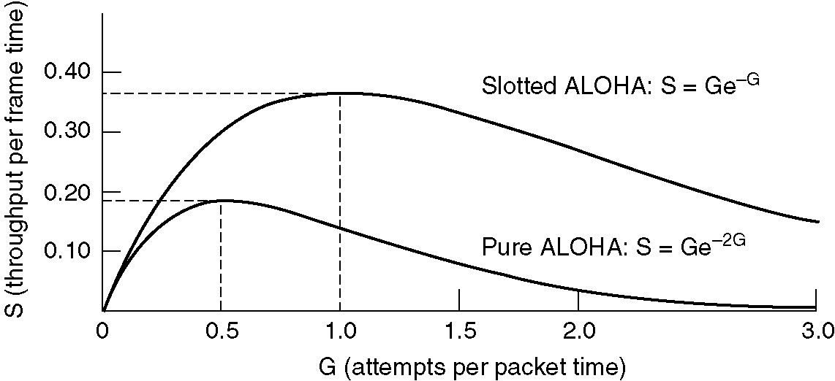
Performance Dependence on Offered Load
Closed form analysis (queuing theory) of throughput S as function of offered load G for (slotted) ALOHA:
Anything but a high-performance protocol
  Throughput collapses as offered load increases
S
1
G
1
Ideal

Slide 102
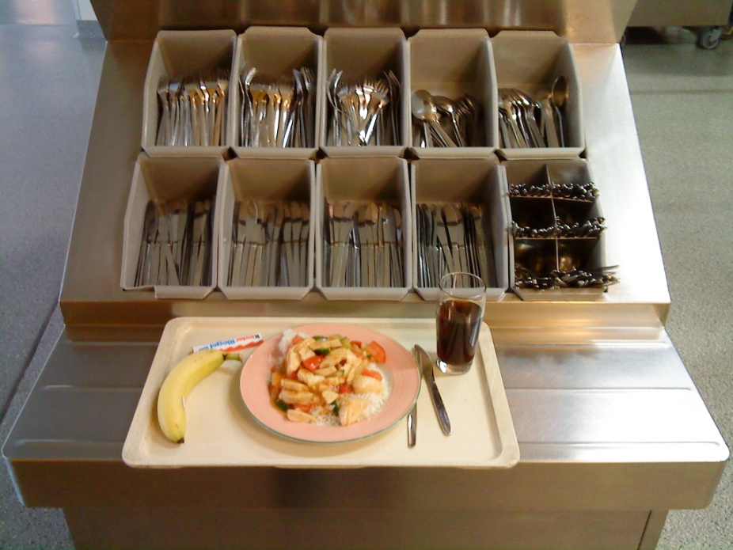
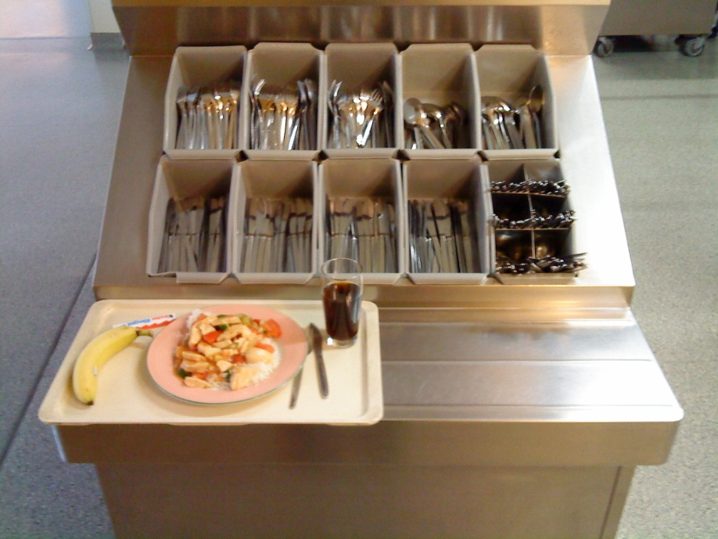
Performance – Intuition
Aloha
Slotted Aloha

Slide 103
Carrier Sensing
(Slotted) ALOHA is simple, but not satisfactory
  Does not scale over offered load
New Approach: Be a bit more polite – Listen before talk
  Sense carrier to check whether medium is idle before transmitting
  Do not transmit if medium is busy (some other sender is currently transmitting)
  Carrier Sense Multiple Access (CSMA)
But: How to behave in detail when carrier is busy?
  How long to wait before retrying a transmission?

Slide 104
CSMA Strategies
1-persistent CSMA:
  Medium is busy: keep listening until it becomes idle
  Medium is idle: transmit the frame immediately
  Problem: if more than one station wants to transmit, they are guaranteed to collide
p-persistent CSMA:
  Medium is busy: keep listening until it becomes idle
  Medium is idle: “flip a coin”
    With probability p, transmit the frame
    With probability 1-p, wait until next time slot and then sense the medium again (if next slot idle, flip a coin again)

Slide 105
CSMA Strategies
Non-persistent CSMA:
  Medium is busy: wait a random amount of time, before sensing the medium again (don’t be greedy)
  Medium is idle: transmit the frame immediately
  Performance depends on random distribution used for waiting time
    In general, better throughput than persistent CSMA for higher loads
    At low loads, random waiting is not necessary and wasteful

Slide 106
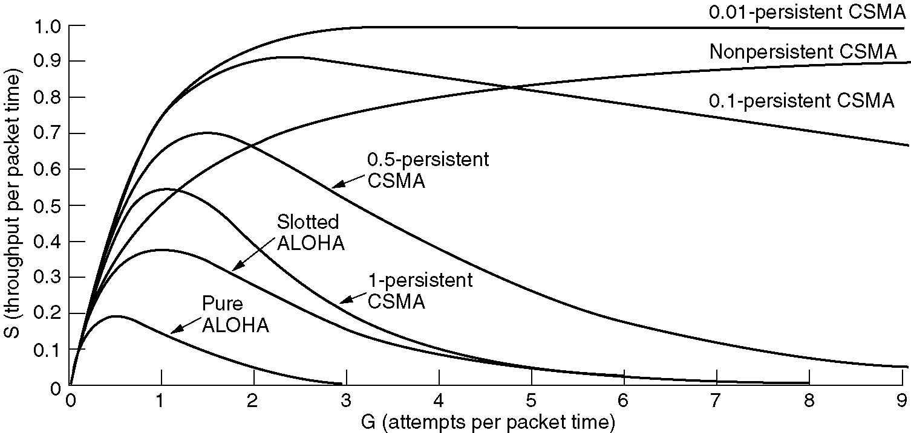
Performance of CSMA
Throughput characteristic increases as p decreases
Potentially long delay before transmission starts

Slide 107
Example: LANs According to IEEE 802
Active Working Groups and Study Groups |  | Industrial Alliance
802.1 | Higher Layer LAN Protocols
802.3 | Ethernet | Ethernet
802.11 | Wireless LAN | WiFi
802.15 | Wireless Personal Area Network (WPAN) | Bluetooth, ZigBee
802.18 | Radio Regulatory
802.19 | Wireless Coexistence
802.24 | Vertical Applications TAG
See http://www.ieee802.org/
Notes:
Die IEEE wurde bereits als die zentrale Standardisierungsorganisation im Bereich der lokalen Netze erwähnt. Weitere Aspekte, die von IEEE durch Standards abgedeckt werden, sind die Sicherheits-Problematik (802.10) oder die drahtlosen lokalen Netze (802.11).
Wichtiger Hinweis: Der Standard IEEE 802.2 definiert drei unterschiedliche Betriebsarten (verbindungsloser Dienst ohne/mit Bestätigung, verbindungsorientierter Dienst mit Bestätigung) und mehr als 10 verschiedene PDU-Typen (z.B. RR-Receive Ready, DISC-Disconnect, I-Information) – im Wesentlichen analog zu HDLC. Der Aufbau der Standard-LLC-PDU (Übertragung im Nutzdatenfeld der MAC-PDU) sieht folgendermaßen aus:
Quell- und Ziel-SAP (jeweils ein Byte) identifizieren dabei den Typ des Protokolls der höheren Schicht, für welches das Datenpaket bestimmt ist (z.B. IP = 0x60). Die Adressierung mittels eines einzelnen Bytes stellte sich schnell als nicht ausreichend heraus, weshalb mit dem Sub Network Access Protocol (SNAP, RFC 1042) eine Erweiterung auf insgesamt 5 Byte vorgenommen wurde:
Die Festlegung des Kontrollfeldes auf den Wert 3 bedingt dabei, dass nur UI (Unnumbered Information) Frames übertragen werden (verbindungsloser Datagrammdienst). OUI (Organization Unique Identifier) und PID (Protocol Identifier) bestimmen das Protokoll der darüber liegenden Schicht (z.B. OUI= 0 („IETF Protokolle“) und PID=2048 (IP) bzw. PID=2054 (ARP) – diese Werte haben nichts mit den Festlegungen für Quell/Ziel-SAP zu tun!).
Neben IEEE 802.3 existiert noch eine weitere CSMA/CD-Variante, das „eigentliche“ Ethernet (mittlerweile Version 2), welches von Xerox, Intel und DEC spezifiziert wurde und sich in Details von IEEE 802.3 unterscheidet (siehe Folie „Paketformat CSMA/CD“). Wichtigster Unterschied ist die Tatsache, dass das Längenfeld von IEEE 802.3 durch ein 2 Byte langes Typ-Feld ersetzt wird, in dem die PID direkt eingetragen ist. Eine weitere LLC-Unterstützung existiert nicht (es wird also implizit vorausgesetzt, dass ein UI-Frame übertragen werden soll).
Informationen zu weiteren Standards der 802-Serie: http://grouper.ieee.org/groups/802/

Slide 108
CSMA/CD
Collision Detection:
  During transmission, keep sensing the medium to detect collisions
  If collision detected, stop frame transmission and send a JAM signal to guarantee that everyone detects the collision
    Time wasted on collisions is reduced
  Wait a random amount of time before transmitting again
    Waiting time is determined by how many collisions have occurred before (exponential backoff algorithm)
Example: Ethernet (with hubs)
  When using switches, there is no need to use CSMA/CD
  Only applicable if nodes are able to detect collisions

Slide 109
IEEE 802.3/Ethernet Frame Format
Common frame format
[byte]
PR
7
SD
1
DA
6
SA
6
VLAN
4
Type
2
Data
≤ 1500
PAD
≤ 46
FCS
4
64 - 1518 (1522 VLAN)
PR: | Preamble for synchronization
SD: | Start-of-frame Delimiter
DA: | Destination MAC Address
SA: | Source MAC Address
VLAN: | VLAN tag (if present), 0x8100, 3 bit priority, 12 bit ID
Type: | Protocol type of payload (length if ≤ 0x0600), e.g. 0x0800 for IPv4, 0x86DD for IPv6
Data: | Payload, max. 1500 byte
PAD: | Padding, required for short frames
FCS: | Frame Check Sequence, CRC32
Notes:
CSMA/CD - frameformat
Präambel: Dient zur Synchronisation. Sie ist so lang, weil sich viele Stationen synchronisieren müssen: 010101010101010
Start Delimiter: zeigt den Beginn eines frames an: 10101011
Zieladresse, Absenderadresse: im 2 oder 6 Byte-Format
Längenfeld: gibt die Länge des Datenfelds (in Byte) an. Dieses Feld wird in anderen CSMA/CD-Typen als Typ-Feld eingesetzt, welches das Schicht-3-Protokoll angibt. Man erkennt dies daran, dass die Zahl größer als 1500 ist.
Datenfeld: Die Daten stehen hier, ohne Bitstopfen o.ä. Bei Verwendung des Längenfelds für den Typ erhält man die Datenfeldlänge aus dem Überprüfen der FCS und dem Interframe Spacing.
PAD: Dieses Feld ist für Padding zuständig, d.h. kurze Datenfelder werden aufgestockt, damit die Paketlänge (ohne Präambel) mindestens 64 Byte umfasst und somit ein Paket mindestens eine Slot-Time dauert.
FCS: Dieses Feld dient zur Fehlererkennung: CRC-Verfahren mit 32 Bit-Polynom
Als Leitungscodierung verwendet CSMA/CD den Manchester-II-Code. Er hat immer in der Taktmitte einen Übergang. Die Vorteile dieses Codes sind die Selbstsynchronisation und dass es bei Überlagerung von Signalen zu Codeverletzungen kommt.
Im Gegensatz zu IEEE 802.3 wird bei EthernetV2 das Längenfeld durch ein Typ-Feld ersetzt, welches die Nutzdaten eindeutig einem Protokoll der höheren Schicht zuordnet (bei IEEE 802.3 wird dies durch LLC/SNAP vorgenommen). Der Start-Delimiter wird zudem der Präambel zugeordnet:

Slide 110
IEEE 802.11 (WLAN) – CSMA/CA
In wireless networks collisions cannot be detected reliably
  Sending and receiving (i.e. sensing collisions) at the same time is difficult
  Hidden terminal problem
  See lecture Mobile Communications
Goal: Collision Avoidance
  Sender
    If medium is idle for a certain amount of time slots (DIFS), transmit frame
    If no ACK received, retransmit frame
  Receiver
    Check if received frame OK (using CRC), send ACK with a short time delay (SIFS)
DIFS
data
sender
SIFS
ACK
receiver
DIFS
data
other
stations
waiting time
t
contention

Slide 111
Conclusion
MAC protocols are crucial for good networking performance
  Static multiplexing just won’t do for bursty traffic
Main categories: Static vs. dynamic, contention (with collisions) vs. controlled (collision-free), hybrid approaches (limited contention)
Main figures of merit: Throughput, delay, fairness
  There hardly is a “best” solution
Important case study: Ethernet
  Main lesson to be learned: Keep it simple!

Slide 112
Content
Networked Computer & Internet
Host-to-Network
Internetworking
Transport Layer
Applications
Network Security
Example

Slide 113
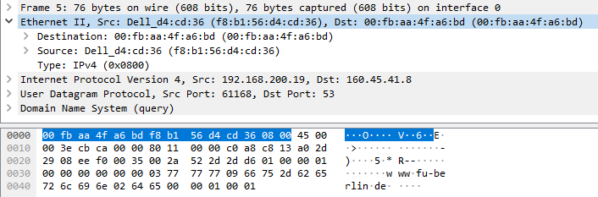
Questions & Tasks
  Why do we need medium access control? Who is controlling?
  Which applications can tolerate collision, which not?
  Compare static vs. dynamic medium access – which is better for what type of application?
  What is the behavior of Aloha in reaction to increasing load? What about polling?
  Go to www.ieee802.org and check the current working groups yourself. Why are there gaps in the numbering?
  If you want to see what’s going on in your network – install e.g. WireShark and see for yourself!

